Slide 1
Презентация к уроку по учебному предмету «История» в 6-м классе
на тему:
Англия и Франция в XI – XIII вв.
Автор: Дизер
Павел Андреевич, учитель истории МАОУ «Гимназия №1» Соликамского городского округа

Slide 2
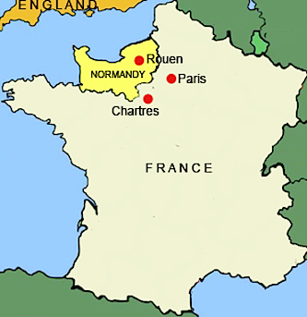
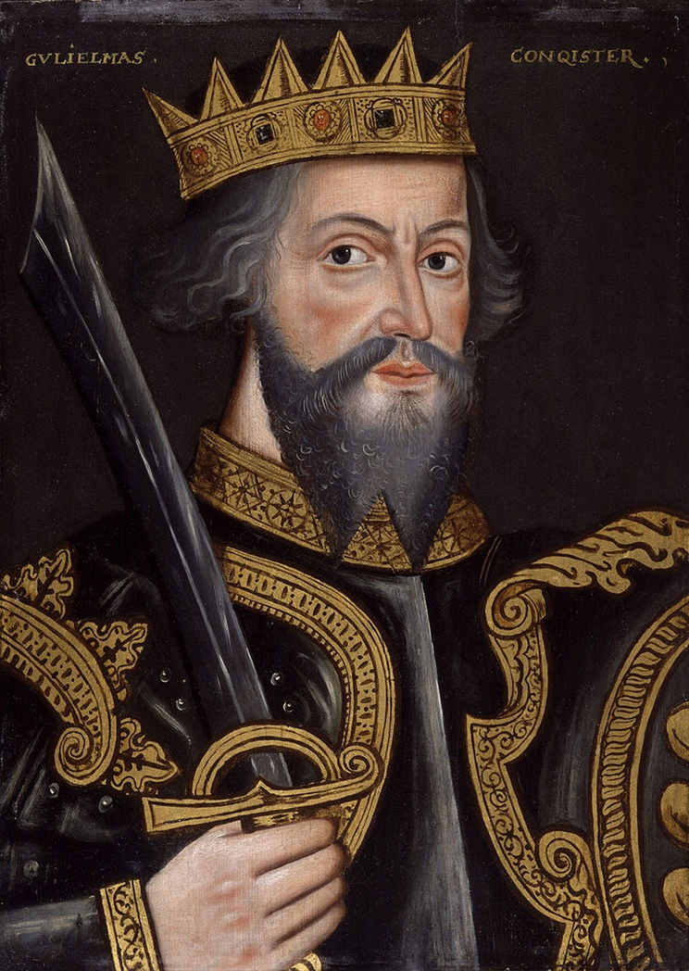
Повторение
Вспомните, кого в средневековой Европе называли норманнами?
Чем занимались эти люди?
Какие государства создали норманны?
1066 г. – завоевание Англии
нормандским герцогом
Вильгельмом (Вильгельм I
Завоеватель)

Slide 3
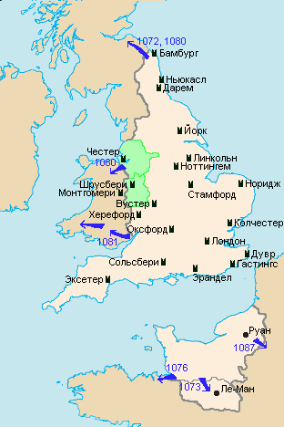
Поскольку в завоевательном походе Вильгельма участвовали другие нормандские и французские феодалы, король Вильгельм стал обладателем земель не только в Англии, но и во Франции. При его потомках земельные владения английских королей во Франции постоянно расширялись.
Первые шаги к созданию единого государства:
Солсберийская присяга всех феодалов непосредственно королю;
Полная перепись земельных владений – «Книга Страшного суда».

Slide 4
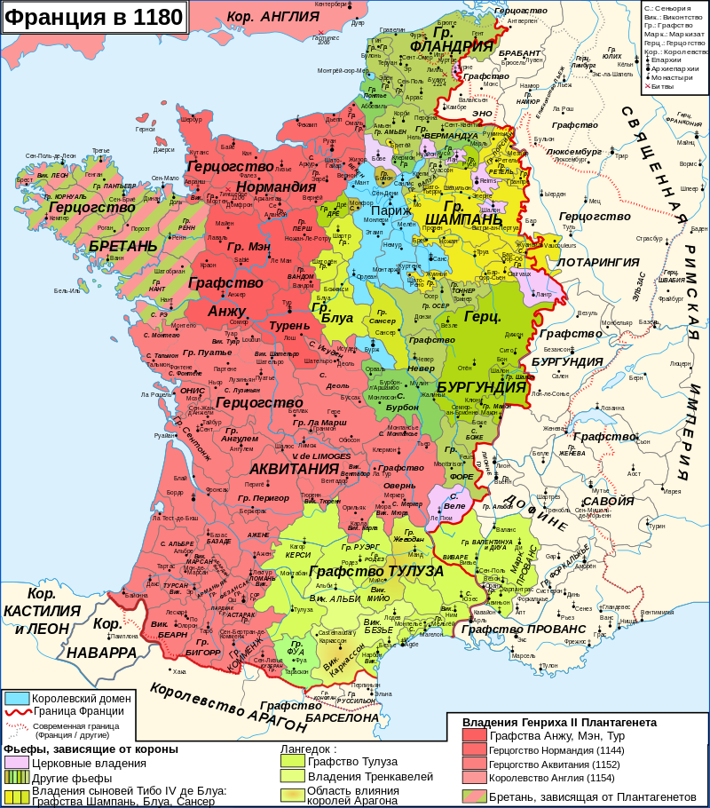
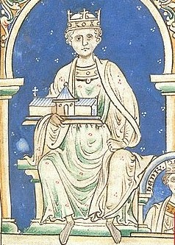
1154 г. – установление династии Плантагенетов
Основателем династии был Генрих (Анри), герцог Нормандский и граф Анжуйский, обладавший большими землями во Франции.

Slide 5
Реформы Генриха II
Судебная реформа: создание суда присяжных.
Военная реформа: вместо обязательного участия в войнах феодалы могли заплатить королю «щитовые деньги». На эти средства король содержал постоянное наемное войско, с помощью которого потомки Генриха воевали с самими феодалами.
Реформа управления государством: король начал назначать для управления отдельными территориями своих чиновников – шерифов.

Slide 6
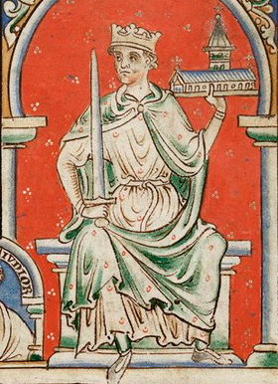
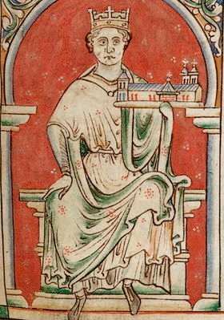
Сыновья Генриха II
Ричард I Львиное Сердце – король Англии в 1189 – 1199 гг.
Иоанн (Джон) Безземельный –
король Англии в 1199 – 1216 гг.

Slide 7
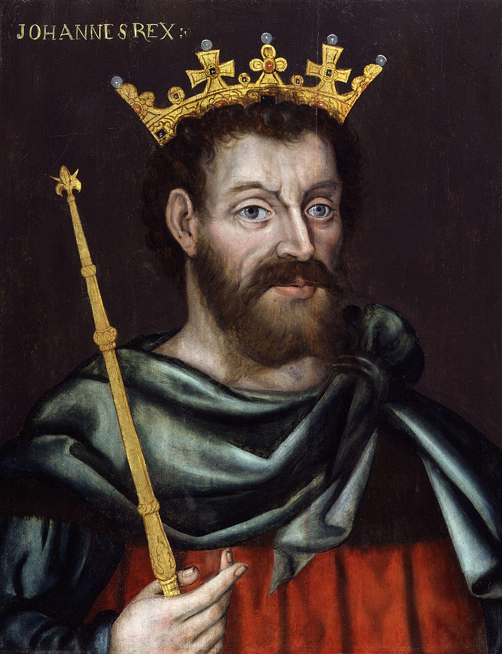
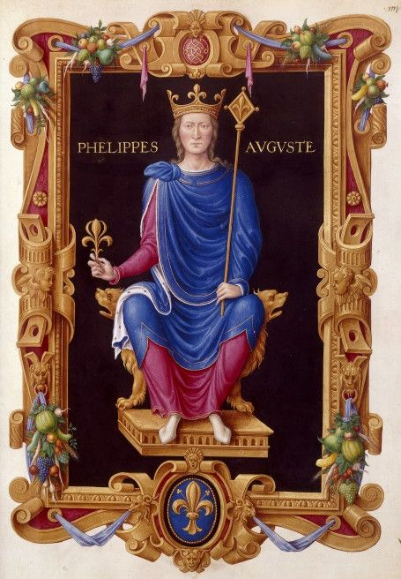
Война, которую вел Джон Безземельный против короля Франции Филиппа II Августа, разоряла Англию. В 1215 г. вместе с феодалами против короля выступили даже горожане и свободные крестьяне.
1215 г. – принятие Великой хартии вольностей – закона, ограничивающего власть короля.

Slide 8
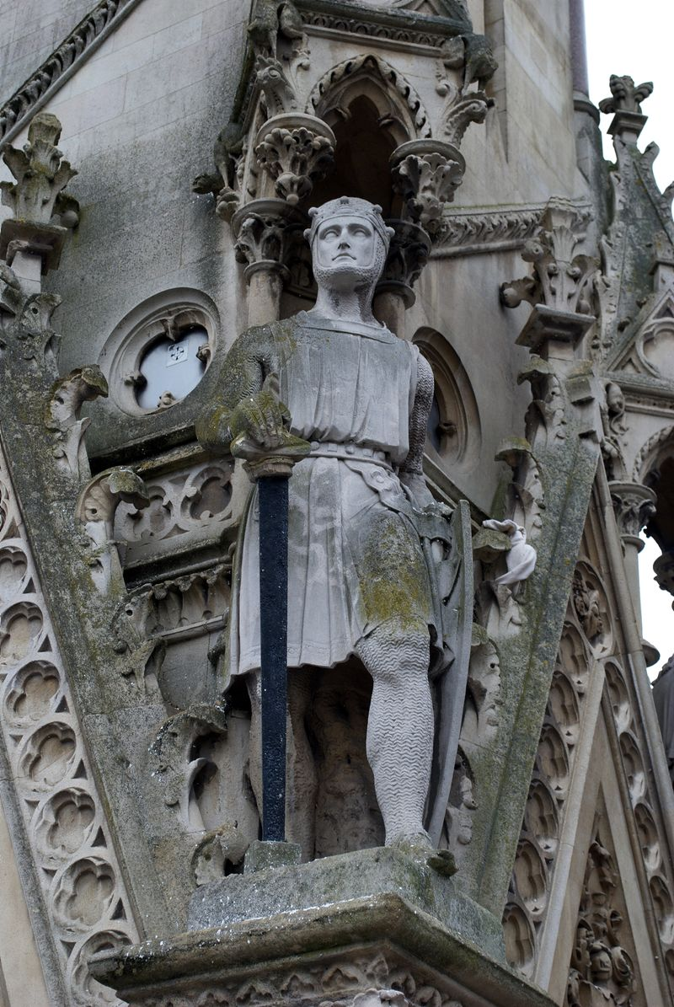
Создание английского парламента
Сын Джона Безземельного – Генрих III – продолжал вести завоевательные войны. Ведение войны требовало от феодалов больших расходов, на которые те не могли пойти. Тогда в 1258 г. феодалы собрались в Оксфорде на совет, который вошел в историю под названием «бешеного». Начинается гражданская война между сторонниками короля и феодалами.
Объясните понятие «гражданская война».
Восставших феодалов возглавил граф Симон де Монфор. В 1265 г. граф де Монфор созвал собрание феодалов, духовенства и горожан, которое могло бы ограничить власть короля в области налогообложения и вопросах войны и мира – парламент (от фр. «парле» - «говорить»).
Парламент – сословно-представительный орган власти в средневековой Англии, ограничивавший власть короля.

Slide 9
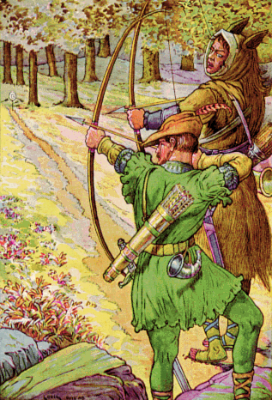
В Англии крепостное право было более тяжелым для крестьян, чем во Франции (почему?). Крестьяне бежали от феодалов и собирались в отряды («вольные стрелки»). Об их приключениях английский народ складывал песни – баллады. Главным героем этих баллад был благородный разбойник Робин Гуд.

Slide 10
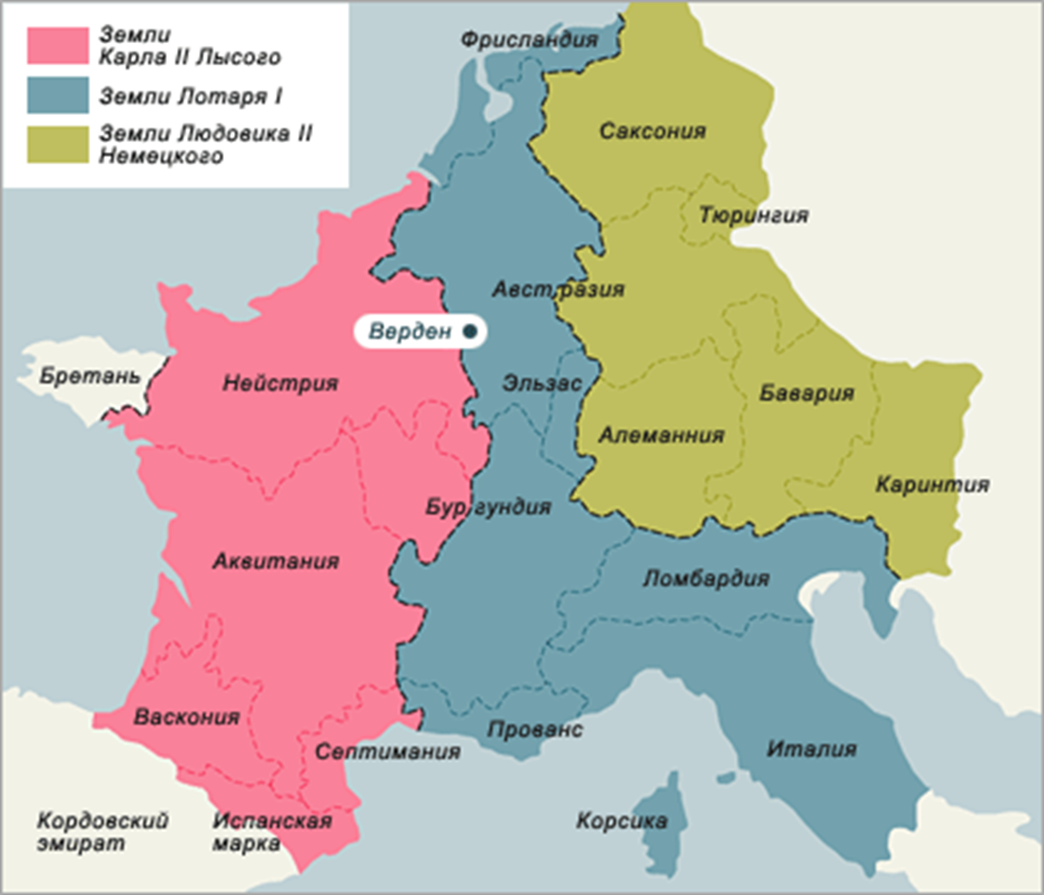
Феодальная раздробленность во Франции
Последние Каролинги оказались неспособными играть роль центральной власти, и в 987 г. крупные феодалы передали корону знатному роду Капетингов, основатель которого – Гуго Капет - сумел создать в районе Парижа крупное владение («Францию»).
Феодальная раздробленность – такое устройство средневекового государства, при котором феодалы являются полновластными владельцами своих феодов и могут не подчиняться королю.
Кому была невыгодна раздробленность? Какие слои общества были заинтересованы в создании единого государства и поддерживали короля?

Slide 11
Средние слои общества стали опорой объединения Франции и других европейских стран, укрепления власти короля.
Короля поддерживали… | …потому что…
Города | Добивались освобождения от власти сеньоров. Король давал городам грамоты на самоуправление (почему?). Города помогали королям деньгами, ополчением, оружием.
Крестьянство | Междоусобицы приносили большой вред крестьянскому хозяйству. Крестьяне не могли выплачивать чрезмерные денежные оброки.
Рыцари – мелкие и средние феодалы | Им было необходимо удерживать в подчинении крестьян и не дать разорить себя сеньорам.

Slide 12
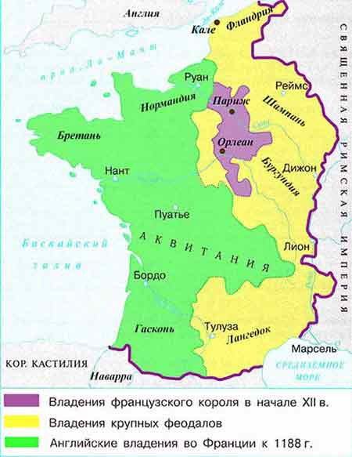
Борьба с Англией
В борьбе за земли Западно-франкского кор. французскому королю пришлось столкнуться с английским. Английские владения к конце XII в. занимали больше половины территории Франции.

Slide 13
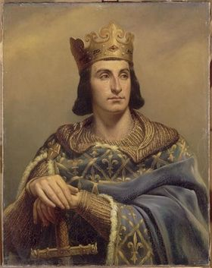
Филипп II Август
(1180 - 1223)
Короли, способствовавшие объединению
Франции
Один из руководителей III Крестового похода (1189 - 1192).
Отвоевал у английского короля северофранцузские провинции (Нормандия и др.).
1214 г. – битва при Бувине (сев. Франция). Итог: под властью Англии осталась лишь часть Аквитании.

Slide 14
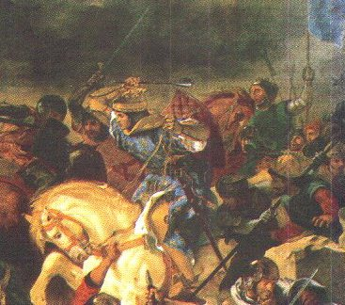
Людовик IX Святой
(1227 - 1270)
Руководитель VII (1248 - 1254) и VIII (1270) Крестовых походов.
Стал сильнее любого феодала Франции. Издавал законы, действовавшие на всей территории страны.
Запретил междоусобные войны.

Slide 15
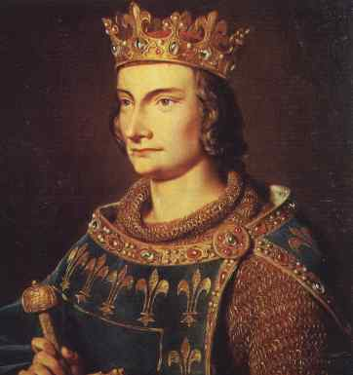
Филипп IV Красивый
(1285 - 1314)
К королевским владениям были присоединены земли на юге Франции. Присоединил Фландрию, которая была союзником Англии. Впоследствии в ходе войны 1302 г. большая часть Фландрии была утеряна королем.

Slide 16
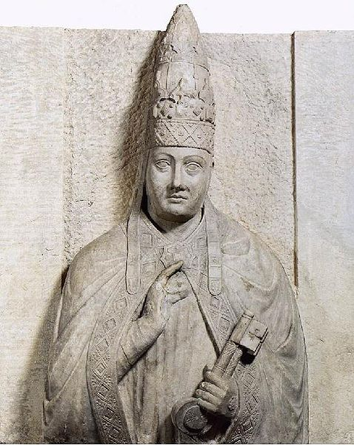
Римский Папа Бонифаций VIII
(годы понтификата: 1294 - 1303)
Филипп IV обложил налогами церковные земли, что вызвало конфликт с Римским Папой Бонифацием VIII. После смерти Бонифация Филипп вынудил Пап покинуть Рим и перебраться во французский город Авиньон. «Авиньонское пленение» Пап продолжалось с 1309 по 1378 гг. В эти годы все Папы были французами и выбирались с разрешения короля Франции. С усилением королевской власти в странах Западной Европы могущество Римских Пап было подорвано.

Slide 17
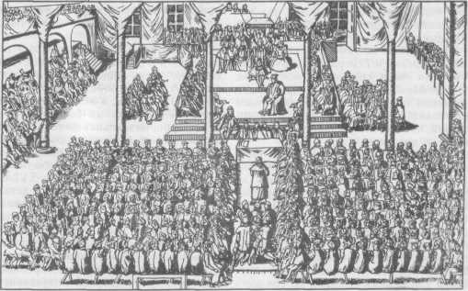
Генеральные штаты
1302 г. – первое заседание Генеральных штатов – собрание представителей духовенства, дворянства и зажиточных горожан.
Какое аналогичное учреждение существовало в Англии?
Т.о., к концу XIII - началe XIV вв. в Англии и Франции возникла сословная монархия – государство, в котором королевская власть опиралась на собрание представителей сословий.

